Slide 1
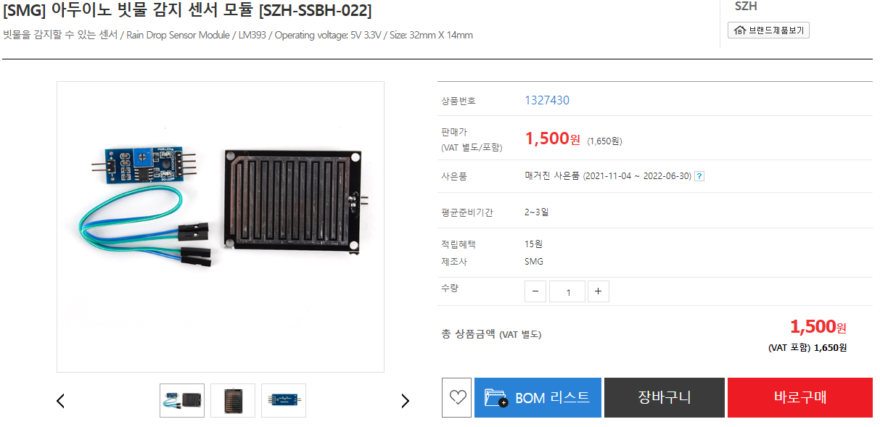
01.2
예제 실행해 보기

Slide 2
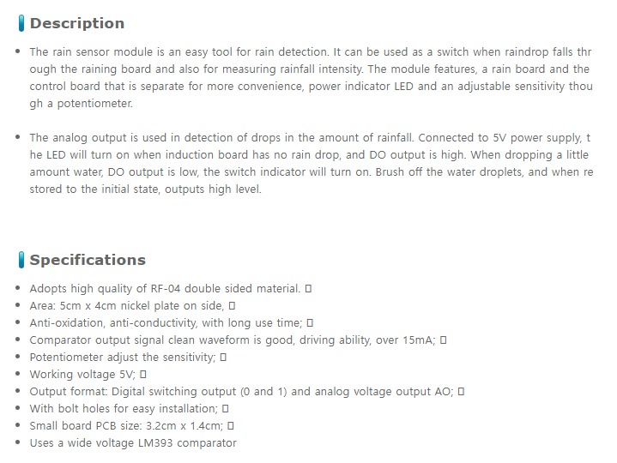
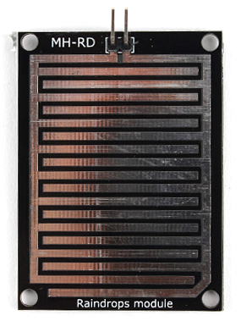
01.2
예제 실행해 보기
빗물감지센서

Slide 3
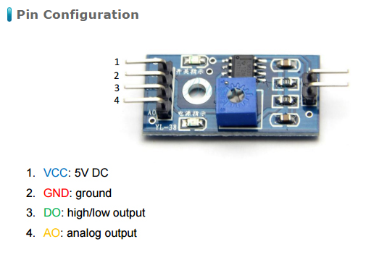
01.2
예제 실행해 보기

Slide 4
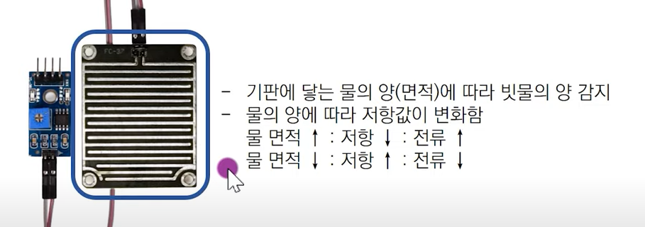
01.2
예제 실행해 보기

Slide 5
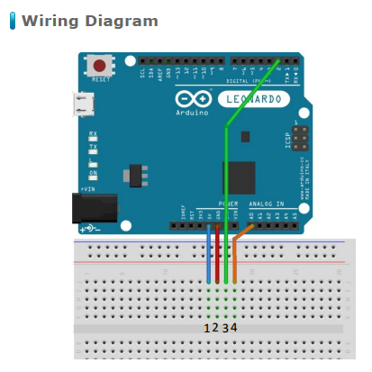
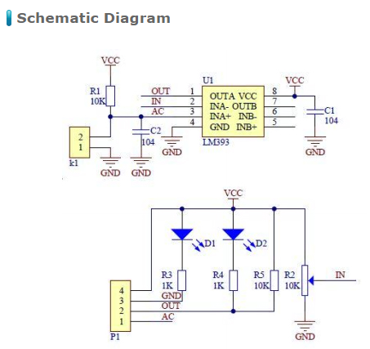
01.2
예제 실행해 보기

Slide 6
01.2
예제 실행해 보기

